Slide 1
logo ecole , entreprise , les noms , sujet de stage

Slide 2
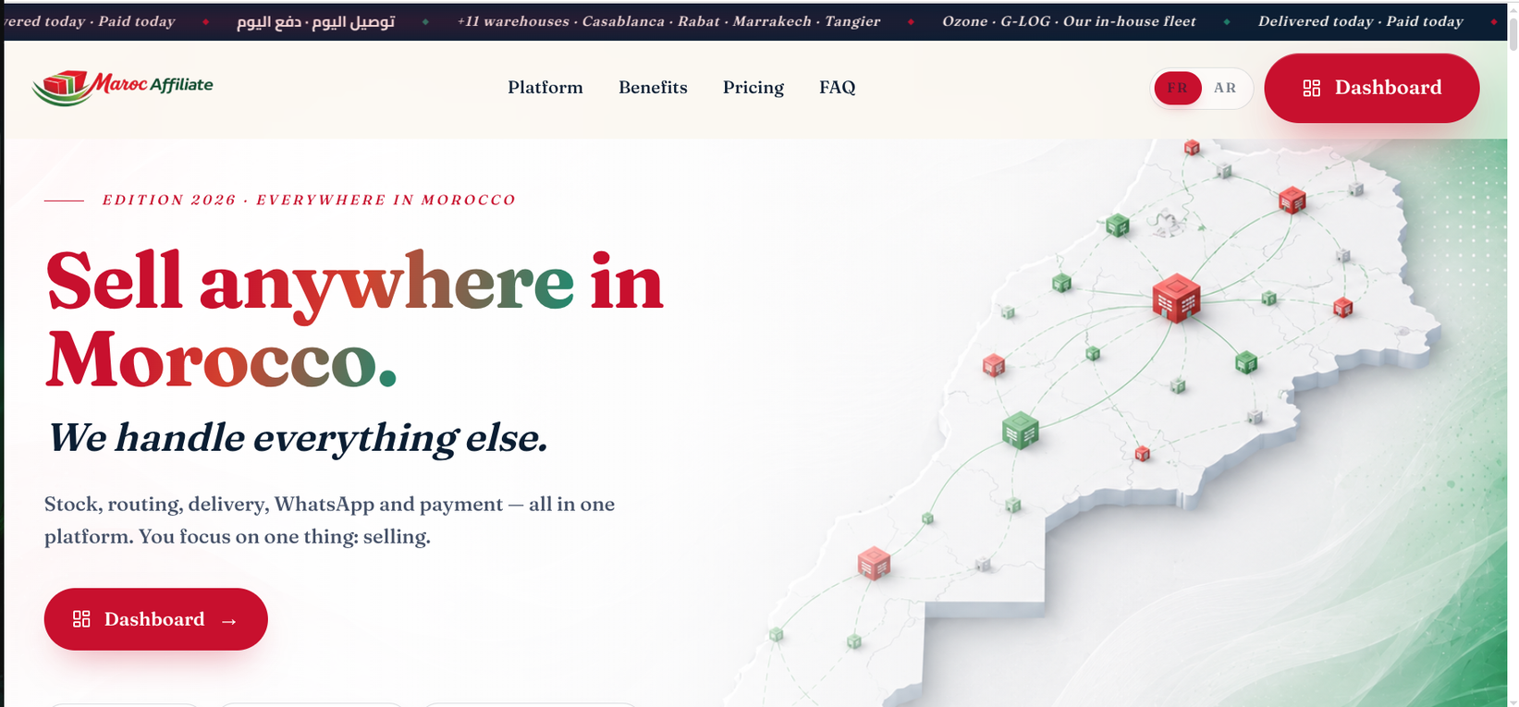
Presentation de l entriprse:https://marocaffiliate.com

Slide 3
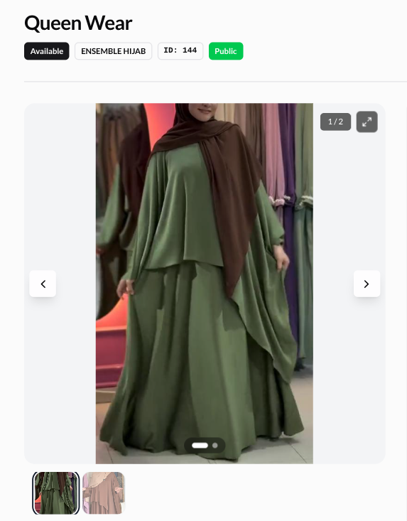
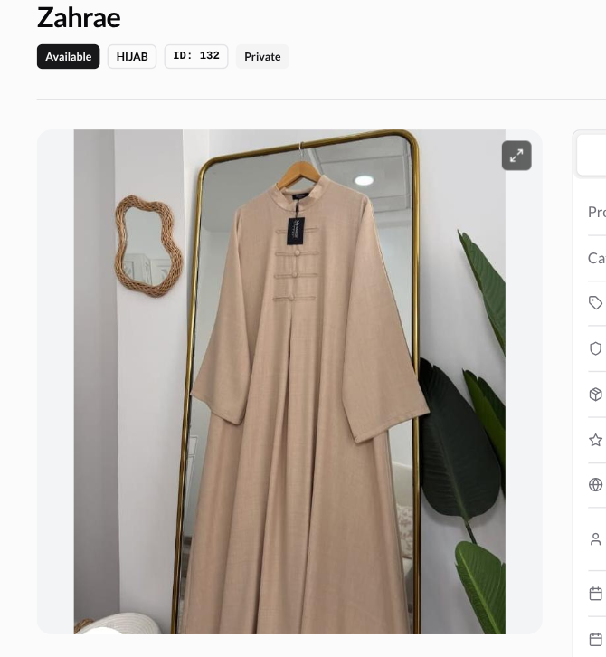
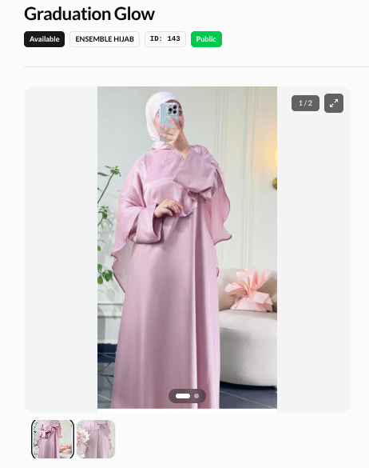
overview sur types de produits

Slide 4
Travail realiser dans le stage 3 modules:
Module Analytics Dashboard
Système de Recommandation Intelligent
Module d'Enrichissement de Stock

